Slide 1
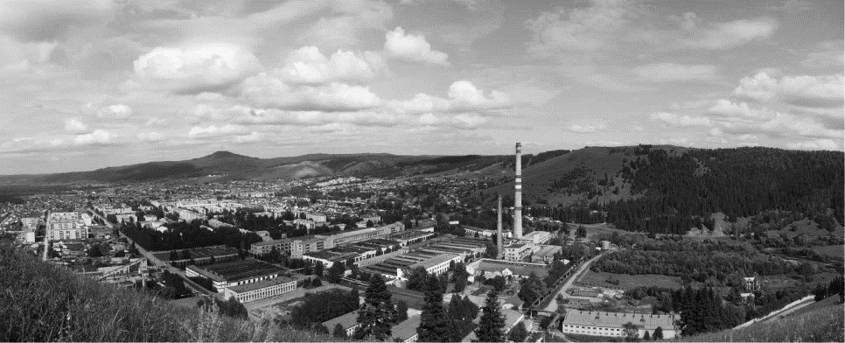
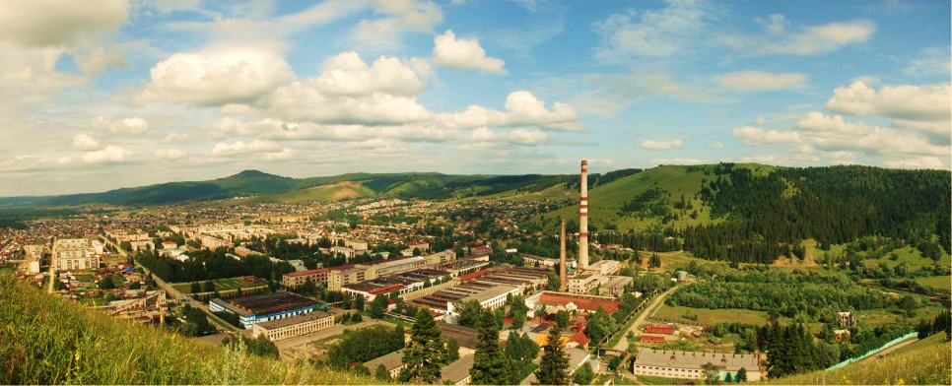
Немного о городе
Сим

Slide 2
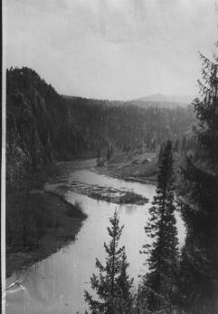
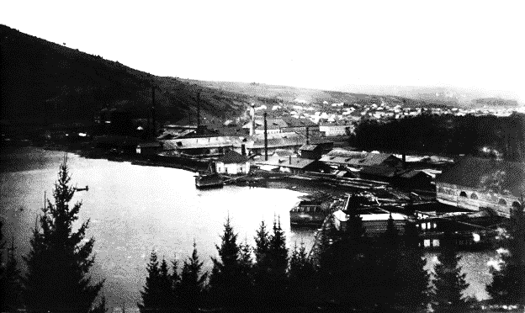
Сим с 1942 года - город в России, городское поселение в составе Ашинского района Челябинской области, расположенное на реке Сим. До 1928 года посёлок носил название Симский Завод.

Slide 3
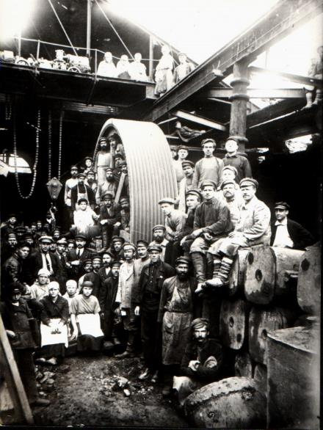
В начале XVIII века в России в ходе Северной войны необходимость в вооружении русской армии сподвигла строительство новых металлургических предприятий. Императрица Елизавета поручила заводчику Матвею Мясникову с сызранским купцом Яковом Петровым построить завод на речке Сим.

Slide 4
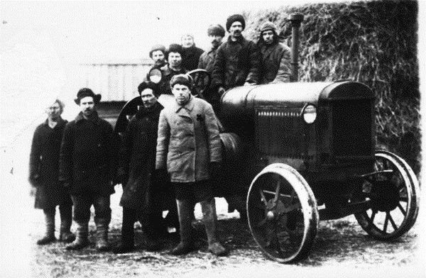
Уже 18 февраля 1763 г. Оренбургское горное начальство рапортовало о начале работы заводов Твердышева и Мясникова - Юрюзанского и Симского, которые начали перековывать чугун, выплавляемый в Катав-Ивановске.

Slide 5
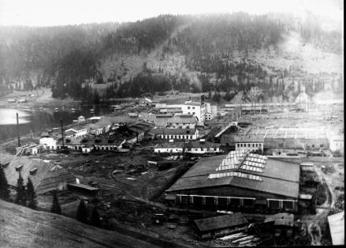
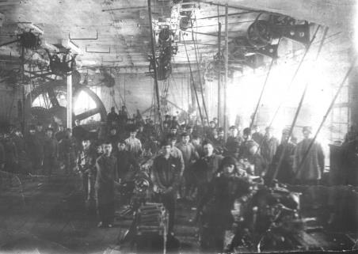
Население Симского завода составили переселенцы из Катав-Ивановского завода, главным образом мастеровые и приписные крестьяне Рязанской, Тамбовской, Калужской, Симбирской губерний. Указом от 1807 г. за заводом были закреплены также все беглые и раскольники.

Slide 6
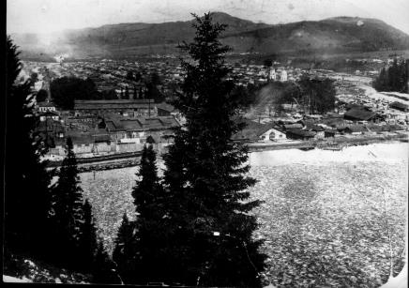
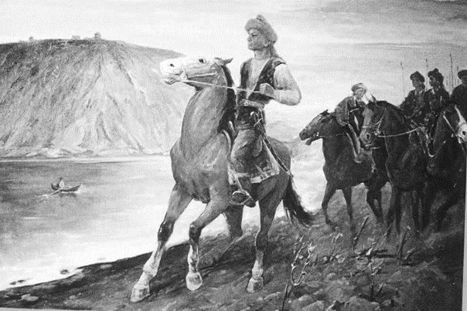
23 мая 1774 года, во время Крестьянской войны 1773-1775 годов, отряд башкир-повстанцев во главе с Салаватом Юлаевым и его отцом напал на Симский завод.
Было убито около 60 заводских служителей, работных людей и крестьян. Завод и заводское селение были сожжены.
Нападение произошло потому,
что земли, на которых его построили, ранее были отчуждены у семьи напавших башкир.

